Slide 1
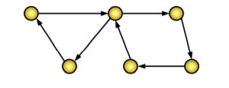
Tính liên thông của đồ thị có hướng
I.Liên thông mạnh
Một đồ thị có hướng đc gọi là liên thông mạnh nếu tồn tại đường đi từ a tới b và tư b tới a giữa hai căp đỉnh bất kì với nhau
Lưu ý : một đỉnh vẫn đc coi là một thành phần liên thông mạnh
Ta thấy bất cứ đỉnh nào cũng có thể đi đến đc các đỉnh còn lại
(nhớ là phải có hướng nha)

Slide 2
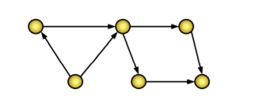
II. Liên thông yếu
Là đồ thị liên thông nếu nó không phải là đồ thị liên thông mạnh và đồ thị vô hướng của nó liên thông
Note : Có cả định nghĩa liên thông một phần nựa nhưng k cần quan tâm

Slide 3
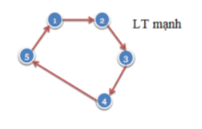
III. Tajian
+Nói đến tính liên thông của đồ thị có hướng người ta nhắc đến bài toán đếm số thành phần liên thông mạnh của đồ thị
+Vấn đề: https://codeforces.com/group/FLVn1Sc504/contest/274834/problem/K
+Để giải quyết nó thì người ta có thuật toán tajian
Ý tưởng thuật toán: nếu t duyệt từ đỉnh u đến v mà từ v có con đường để trở về u thì u chính là chốt của một thành phần liên thông mạnh
Tức là các đỉnh trong đó sẽ có thể đi đến nhau thông qua một hướng
Ví dụ:
Ta thấy nếu đuyệt từ đỉnh 1 . Thì sẽ có một con đường dẫn từ 1 đến 2 ,3, 4, 5 rồi lại quay trở lại 1. nên nó là một thành phần liên thông mạnh

Slide 4
Để làm đc điều đó:
+ chúng ta sẽ bắt đầu bằng duyêt dfs từ một đỉnh bất kì
+ ta cần hai mảng Num[i] và Low[i] , Num[i] là thời gian duyệt đến
+ Low[i] :: tưởng tượng , khi duyệt DFS xuât phát từ u ta được một tập hợp điểm có thể đến được ; thì Low[u] là đỉnh có Num[x] nhỏ nhất trong tất cả các đỉnh này;
+ đỉnh nào có Low[u]==Num[v] thì nó là chốt của một thành phần liên thông( tức là nó sẽ đi vòng lại )

Slide 5
Đọc ý tưởng kĩ hơn ở
https://vi.wikipedia.org/wiki/Thu%E1%BA%ADt_to%C3%A1n_t%C3%ACm_th%C3%A0nh_ph%E1%BA%A7n_li%C3%AAn_th%C3%B4ng_m%E1%BA%A1nh_c%E1%BB%A7a_Tarjan
Code có thể tham khảo ở
https://sites.google.com/site/kc97ble/algorithm-graph/tarjan-cpp

Slide 6
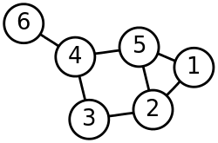
Khớp và cầu trong đồ thị vô hướng
+Khớp: là đỉnh mà khi loại bỏ nó khỏi đồ thị thì số thành phần liên thông của đồ thị tăng lên
+Cầu : là cạnh mà khi loại bỏ nó khỏi đồ thị thì số thành phần liên thông của đồ thị tăng lên
Ví dụ:
+ ở đây ta dễ dàng nhận thấy cạnh giữa 6 và 4 là một cầu
+ đỉnh 4 là một khớp

Slide 7
Bài toán đếm khớp và cầu
Bài toán đếm khớp và cầu
Tóm tắt : cho một đơn đồ thị vô hướng có n đỉnh và m cạnh , đếm số khớp và cầu có trong đồ thị
Link : https://codeforces.com/group/FLVn1Sc504/contest/274814/problem/F
Ý tưởng của nó giống như Tajian ta cũng có hai mảng Num[u] và Low[u];
+Đếm cầu: đễ dàng nhận thấy nếu ta đi từ đỉn u đến đỉnh v , sau đó từ đỉnh v mà không có con đường nào dẫn về các đỉnh trên u nựa thì cạnh nối giữa u và v là cầu.
+để làm được điều đó:
ta chi cần dfs đơn giản trong quá trình duyệt nếu ta đi từ đỉnh u đến đỉnh v, cạnh nối giữ u và v là cầu khi từ v ta không thể đến đc đỉnh nào có thời gian duyệt đến nhỏ hơn u, tức là Low[v] >= Num[u];

Slide 8
+Đếm khớp:
+ nếu nó là đỉnh duyệt đầu tiên, tức là đỉnh có thời gian duyệt đến bằng 1,thì nó là khớp khi nó có ít nhât hai nhánh con riêng biệt tức là k đến đc với nhau( trừ trường hợp đi qua đỉnh đầu tiên)
+ còn lại : ta thấy nếu duyệt dfs từ u đến v nếu từ v không có con đường
nào dẫn từ v đến các đỉnh trên u hoặc dẫn đến u thì u là khớp tức là
đỉnh u là khớp khi Low[v] > =Num[u] ;
Tham khảo code ở :
https://sites.google.com/site/kc97ble/algorithm-graph/tim-khop-va-cau

